Slide 1
Kort om budsjett
Budsjettet er stort sett vidareført på same nivå som tidlegare.
Forventa lønsauke 3,2 % i 2022.
Inga justering av godtgjersle for ordførar, varaordførar og folkevalde, då det ikkje er gjort justering av Stortingspolitikarane si godtgjersle.
Gjennomføring av politiske på Rådhuset (fjerna midlar til leige av lokale).
Tilrettelegging næringsliv er oppjustert med kr 50 000 for å inkludera Visit Sunnhordland.

Slide 2
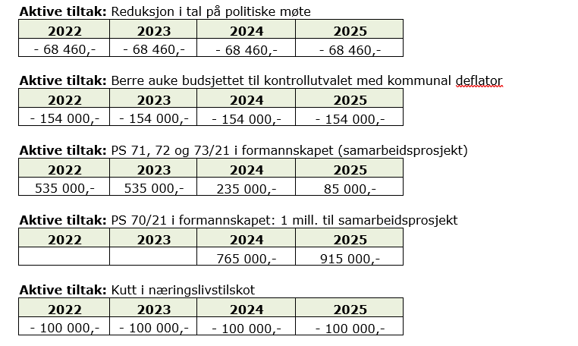

Slide 3
Kort om budsjett
Budsjettet for administrasjonen er stort sett vidareført på same nivå som tidlegare.
Naturleg avgang og organisatoriske endringar har gitt færre hender, medan oppgåveportefølja er auka. Dette gjer det naudsynt med endring i arbeidsmetodikk og tydelegare prioritering.
Utgifter til IKT-lisensar er auka med kr 235 000.
Tilskot til Fitjar kyrkje er foreslått redusert med kr 200 000.

Slide 4
